Slide 1

สำนักทะเบียน
สำนักทะเบียนและอำนาจหน้าที่
การหารือปัญหางานทะเบียนราษฎร

Slide 2
โครงสร้างสำนักทะเบียน
ผู้อำนวยการทะเบียนกลาง
(อธิบดีกรมการปกครอง)
นายทะเบียนจังหวัด/นายทะเบียนกรุงเทพมหานคร
(ผู้ว่าราชการจังหวัด / ปลัดกรุงเทพมหานคร)
นายทะเบียนอำเภอ/นายทะเบียนท้องถิ่นเขต
(นายอำเภอ/ผู้อำนวยการเขต)
นายทะเบียนท้องถิ่นเทศบาล
(ปลัดเทศบาล)

Slide 3
นายทะเบียน
นายทะเบียนประจำสำนักทะเบียน (นทบ. + ผช.นทบ.)
นายทะเบียน..(จังหวัด,กรุงเทพฯ,อำเภอ,ท้องถิ่น)..
ผู้ช่วยนายทะเบียน (นายทะเบียนแต่งตั้ง)
นายทะเบียนผู้รับแจ้ง
นายทะเบียน

Slide 4
นายทะเบียนอำเภอ
นายอำเภอ (โดยตำแหน่ง)
อำนาจหน้าที่ตาม
กฎหมาย (ม.๘/๒,ม.๒๖,ม.๓๖,ม.๓๘,ม.๓๙,ม.๕๑)
ระเบียบ (เกิด ตาย บ้าน ย้าย จำหน่าย แก้ไข เพิ่มชื่อ ปรับ)

Slide 5
ผู้ช่วยนายทะเบียนอำเภอ
แต่งตั้งโดยนายทะเบียนอำเภอ
อำนาจหน้าที่
นายทะเบียนอำเภอมอบหมาย (มีคำสั่ง)
หน้าที่ของนายทะเบียน
หน้าที่ของนายทะเบียนผู้รับแจ้ง
หน้าที่ของนายทะเบียนประจำสำนักทะเบียน

Slide 6
นายทะเบียนผู้รับแจ้ง
โดยตำแหน่ง + แต่งตั้ง
นายทะเบียนอำเภอ
ผู้ช่วยนายทะเบียน
ข้าราชการระดับปฏิบัติงาน
อำนาจหน้าที่
รับแจ้ง (เกิด ตาย ย้าย บ้าน)
คัดและรับรองสำเนา (ตามประกาศ)

Slide 7
การหารือ
ลักษณะการหารือ
- หารือปัญหาการปฏิบัติตามกฎหมาย
- ประสานขอเปิดระบบ/แก้ไขฐานข้อมูล

Slide 8
บ้านและเจ้าบ้าน
การพิจารณาเจ้าบ้าน
การพิจารณาบ้านและกำหนดเลขที่บ้าน

Slide 9
เจ้าบ้าน คือ ?
พระราชบัญญัติการทะเบียนราษฎร พ.ศ.๒๕๓๔
มาตรา ๔ “เจ้าบ้าน” คือ ผู้ซึ่งครอบครองบ้านในฐานะ
“เจ้าบ้าน”
อ้างสิทธิเป็นเจ้าของทรัพย์มิได้
เจ้าของ
ผู้เช่า
ในฐานะอื่นใด
ผู้ครอบครองบ้าน
ผู้มีหน้าที่ดูแลบ้าน

Slide 10
เจ้าบ้าน คือ ?
เจ้าบ้าน ซึ่งระบุสถานะในทะเบียนบ้าน
การทำหน้าที่เจ้าบ้าน
(กรณีมีคนในบ้าน)
(๑) บุคคลที่มีชื่อในบ้าน
(๒) ผู้ปกครอง (กรณีผู้เยาว์)
การทำหน้าที่เจ้าบ้าน
(กรณีบ้านว่าง)
(๑) เจ้าของกรรมสิทธิ์
(๒) ผู้ครอบครองบ้าน

Slide 11
เจ้าบ้าน คือ ?
การบันทึกสถานะเจ้าบ้าน ในทะเบียนบ้าน
สถานะภาพบุคคลในบ้าน (อยู่จริง/อยู่แต่ชื่อ)
สิทธิในทรัพย์สิน (เจ้าของ / ผู้เช่า / ผู้ดูแล )

Slide 12
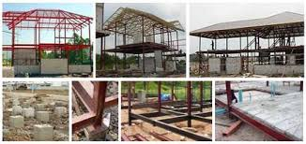
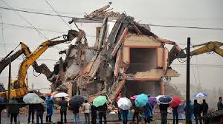
ปลูกสร้างบ้านใหม่
ประเภทแจ้งเกี่ยวกับบ้าน
รื้อถอนบ้าน

Slide 13
บ้าน
โรงเรือน + สิ่งปลูกสร้าง
สถานที่
แพ + เรือจอดประจำ
สำหรับใช้เป็นที่อยู่อาศัย
ยานพาหนะอื่น
เจ้าบ้านครอบครอง
บ้าน

Slide 14
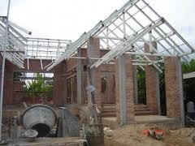
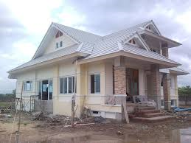

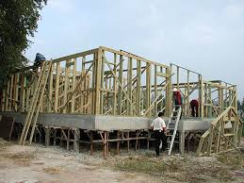
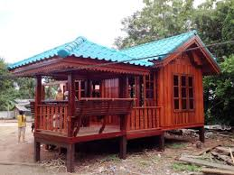
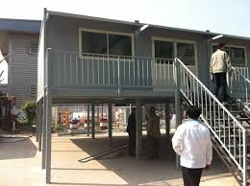
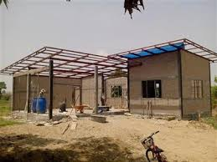
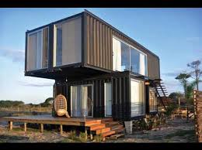
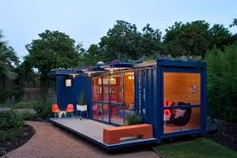

Slide 15
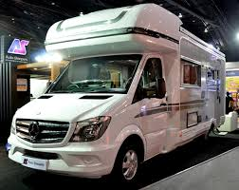
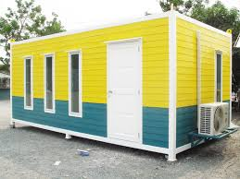
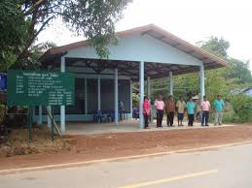
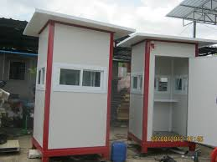
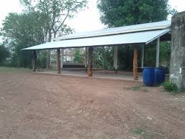
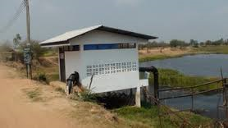
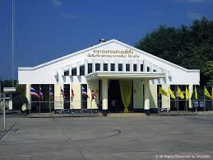

Slide 16
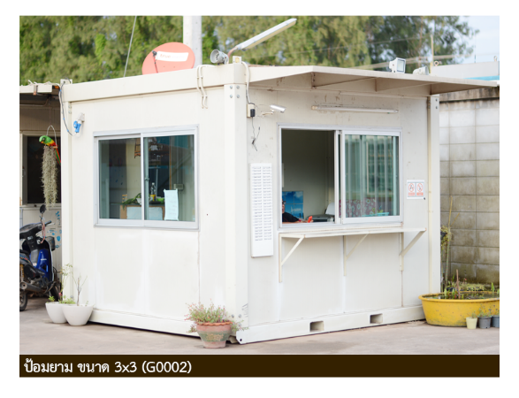
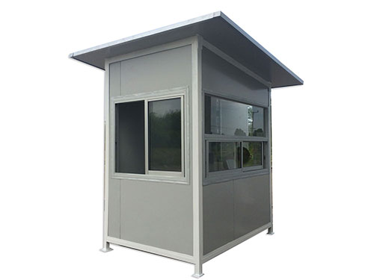
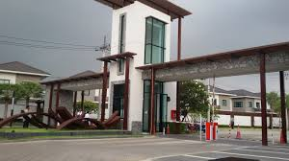
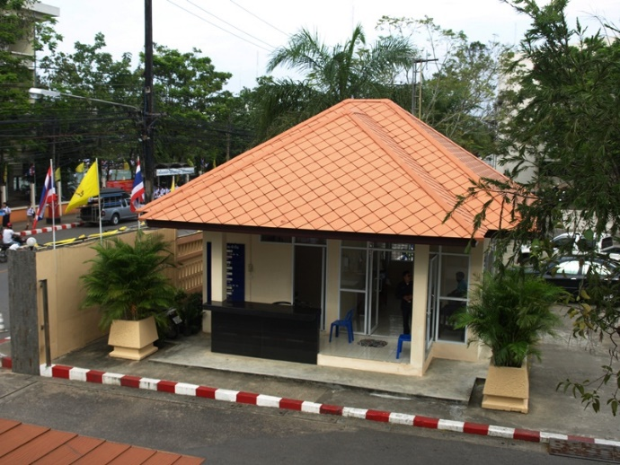
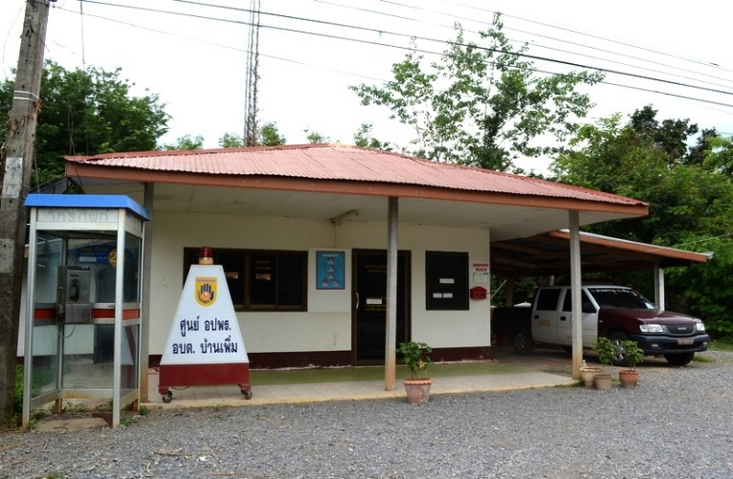
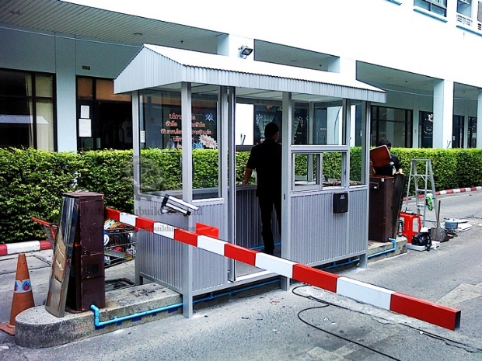
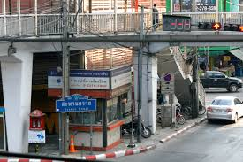
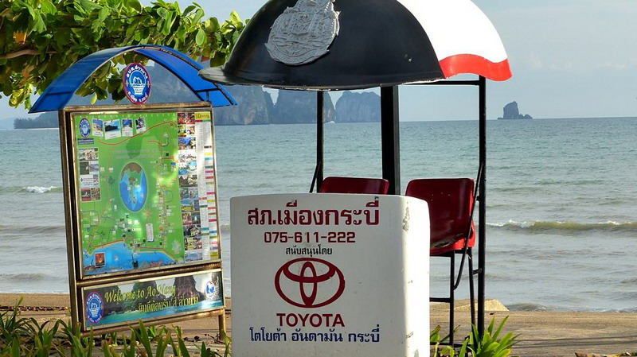
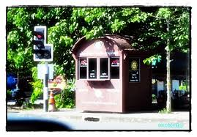

Slide 17
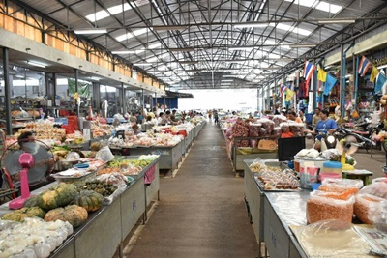
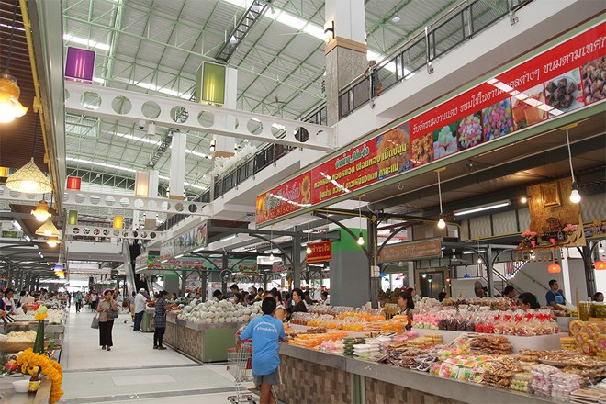
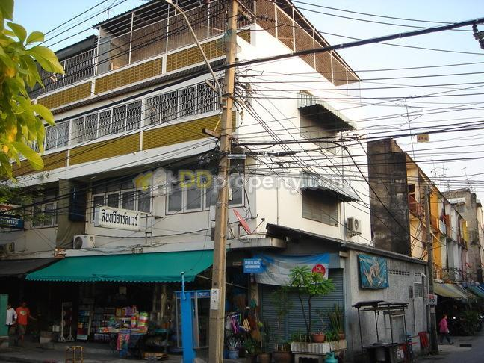
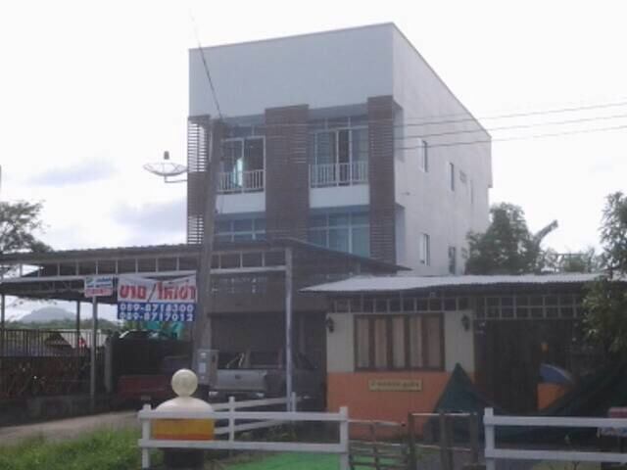

Slide 18
ข้อพึงระวัง
- พิจารณาผู้ร้องเป็นผู้มีหน้าที่แจ้งหรือไม่
(ต้องเป็นเจ้าบ้านหรือผู้รับมอบหมายจากเจ้าบ้าน)
- กรณีข้อพิพาทระหว่างเอกชนต้องได้ข้อยุติก่อน
- ประเภทอาคารที่ไม่ต้องผ่าน พ.ร.บ.ควบคุมอาคาร
ต้องตรวจสอบกับทาง (กอง/ฝ่าย/งานช่าง)

Slide 19
ทะเบียนราษฎร
การแจ้งการย้ายที่อยู่ (ม.๓๐ - ๓๓ )
องค์ประกอบ
ผู้มีหน้าที่แจ้ง
สถานที่แจ้ง
เงื่อนไข
เจ้าบ้าน
ท้องที่ย้ายออก
กายภาพ
ผู้ย้าย
ท้องที่ย้ายเข้า
เวลา
ผู้แทน
ความผิด

Slide 20
ต้องมีการย้ายที่อยู่ทางกายภาพเกิดขึ้นก่อน
การย้ายที่อยู่
การย้ายเข้าบ้านกลาง ต้องครบองค์ประกอบ คือ ไปจากท้องที่เกิน 180 วัน และไม่ทราบที่อยู่
บุคคลอาศัยอยู่ต่างประเทศ ต้องย้ายเข้าทะเบียนบ้านชั่วคราวสำหรับคนเดินทางไปต่างประเทศ

Slide 21
การเกิด
สามารถแจ้งเกิดได้หรือไม่ อย่างไร
ประเภทสูติบัตร

Slide 22
การรับแจ้งการเกิด
- เกิดที่ไหน
- พ่อแม่เป็นใคร สัญชาติใด
- ผู้แจ้งเกี่ยวพันอย่างไร
เกิดนอกเขตท้องที่
+ เกิดโรงพยาบาล = ท.ร.1/1
+ เกิดนอก รพ. = ดีเอ็นเอ
+ พ่อ แม่ มีชื่อในเขตท้องที่
เกิดในเขตท้องที่
+ ผู้แจ้ง = พ่อ แม่ ผู้ปกครอง
เจ้าบ้านที่เกิด

Slide 23
ท้องที่เกิด = รับแจ้งการเกิดได้ทุกกรณี
สถานที่/ท้องที่เกิด
ท้องที่อื่น = ท้องที่ที่บิดาหรือมารดา หรือ
ผู้ปกครองโดยชอบด้วยกฎหมาย
หมายเหตุ กรณีแจ้งเกิดท้องที่อื่น ต้องมีหลักฐาน.-
- หนังสือรับรองการเกิด (ท.ร.1/1)ที่ชอบด้วยกฎหมาย หรือ
- ผลการตรวจทางวิทยาศาสตร์

Slide 24
ท.ร.1 = คนสัญชาติไทย แจ้งเกิดในกำหนดเท่านั้น
ประเภทสูติบัตร
ท.ร.2 = คนสัญชาติไทย แจ้งเกิดเกินกำหนดเท่านั้น
ท.ร.3 = คนไม่ได้สัญชาติไทย ซึ่งบิดาหรือมารดา
มีสถานะเข้าเมืองชอบด้วยกฎหมาย
ตาม พ.ร.บ.คนเข้าเมือง

Slide 25
ท.ร.03 = บุตรของแรงงานต่างด้าว 3 สัญชาติ คือ ลาว
เมียนมาร์ กัมพูชา ซึ่งมีสถานะได้รับการ
ผ่อนผันให้อยู่ในราชอาณาจักรขณะบุตรเกิด
ประเภทสูติบัตร
ท.ร.031 = บุตรของบุคคลซึ่งไม่มีหลักฐานทางทะเบียน
หรือบุตรของคนไม่มีสถานะทางทะเบียน

Slide 26
แจ้งเกิดเกินกำหนด
บิดามารดา ผู้ปกครองโดยชอบ (ยังไม่บรรลุนิติภาวะ)
ผู้แจ้ง
แจ้งด้วยตัวเอง (บรรลุนิติภาวะ)
1. พิสูจน์ได้ไทย ออก ท.ร.2
2. ไม่ได้ไทย ออก ท.ร.3
3. พิสูจน์ไม่ได้ ทำ ท.ร.38ก
นายทะเบียน
1. รับแจ้ง
2. ตรวจฐานข้อมูล
3. ออกใบรับ ท.ร.100
4. สอบสวน
5. เสนอนายอำเภอ
นายอำเภอ
พิสูจน์สถานะการเกิด/สัญชาติ

Slide 27
แจ้งเกิดเด็กถูกทอดทิ้ง
เจ้าหน้าที่ พม. กรณี เด็กแรกเกิดและเด็กไร้เดียงสา
ผู้แจ้ง
หัวหน้าหน่วยงานสงเคราะห์กรณีเด็กเร่ร่อน เด็กไร้บุพการี
1. พิสูจน์ได้ไทย ออก ท.ร.2
2. ไม่ได้ไทย ออก ท.ร.3
3. พิสูจน์ไม่ได้ ทำ ท.ร.38ก
นายทะเบียน
1. รับแจ้ง
2. ตรวจฐานข้อมูล
3. ออกใบรับ ท.ร.100
4. สอบสวน
5. เสนอนายอำเภอ
นายอำเภอ
พิสูจน์สถานะการเกิด/สัญชาติ

Slide 28


หนังสือรับรองการเกิด (ท.ร.๒๐/๑)
ใครขอได้บ้าง... คนสัญชาติไทยและคนไม่มีสัญชาติไทยที่เกิดในประเทศไทยแต่ไม่ได้แจ้งเกิด หรือแจ้งแล้วแต่ไม่มีสูติบัตร หรือสูติบัตรหายไม่สามารถคัดได้
ใช้หลักฐานอะไร... ๑) รูปถ่าย ๒ นิ้ว ๒ รูป
๒) หลักฐานการมีชื่อในเอกสารการทะเบียนราษฎร
๓) หลักฐานที่แสดงว่าเป็นผู้ที่เกิดในประเทศไทย (ถ้ามี)

Slide 29
การตาย
สามารถแจ้งตายได้หรือไม่ อย่างไร
ประเภทมรณบัตร

Slide 30
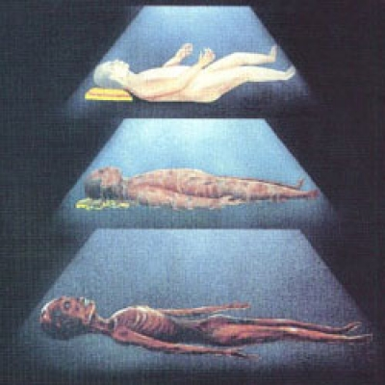
การแจ้งการตาย
1. สถานที่/ท้องที่ตาย
2. ผู้มีหน้าที่แจ้ง

Slide 31
ท้องที่ตาย = รับแจ้งการตายได้ทุกกรณี
สถานที่/ท้องที่ตาย
ท้องที่อื่น = ท้องที่ที่ศพอยู่ หรือ
ท้องที่ที่มีการจัดการศพ
หมายเหตุ กรณีแจ้งการตายท้องที่อื่น ต้องมีหลักฐาน.-
- หนังสือรับรองการตาย (ท.ร.4/1)ที่ชอบด้วยกฎหมาย หรือ
- ผลการตรวจทางวิทยาศาสตร์

Slide 32
ประเภทของมรณบัตร
ที่นายทะเบียนออกให้ผู้แจ้ง
ท.ร.4 มรณบัตร สำหรับคนที่มีสัญชาติไทย และคนต่างด้าว
ที่มีใบสำคัญประจำตัวคนต่างด้าว
ท.ร.5 มรณบัตร สำหรับคนที่เข้าเมืองโดยชอบด้วยกฎหมาย
แต่อยู่ในลักษณะชั่วคราว หรือเข้าเมืองโดยไม่ชอบ
ด้วยกฎหมายว่าด้วยคนเข้าเมือง
ท.ร.05 มรณบัตร สำหรับแรงงานต่างด้าว 3 สัญชาติ
(เมียนมาร์ ลาว กัมพูชา)
ท.ร.051 มรณบัตร สำหรับบุคคลที่ไม่มีสถานะทางทะเบียน/
ไม่มีหลักฐานใดๆ

Slide 33
การเพิ่มชื่อ
สัญชาติ
พยานหลักฐาน
ระเบียบสำนักทะเบียนกลางฯ
หมวดเพิ่มชื่อ

Slide 34

การเพิ่มชื่อคนซึ่งไม่มีสัญชาติไทย
ท.ร.14
ท.ร.13
ทะเบียนประวัติ
ท.ร.38
ระเบียบฯ ข้อ 100,101,104-106

Slide 37
ทะเบียนราษฎร
การแก้ไขรายการ (ม.๒๗,๔๐)
องค์ประกอบ
ผู้มีหน้าที่แจ้ง
สถานที่แจ้ง
ผู้มีอำนาจ
เจ้าบ้าน
ท้องที่มีชื่อ
นทบ.
เจ้าของ
ท้องที่จัดทำ
นายอำเภอ
ผู้ปกครอง
ผู้แทน
ความผิด

Slide 38
อำนาจการแก้ไขรายการ ข้อ 115
มีเอกสารราชการ
นายทะเบียน
ไม่มีเอกสารราชการ
นายอำเภอ

Slide 39
อำนาจการแก้ไขรายการ ข้อ 115/1
(สัญชาติ)
เจ้าของประวัติ
จาก อื่น เป็น ไทย
นายอำเภอ
บิดามารดาของ
เจ้าของประวัติ
นายทะเบียน
กรณีคัดลอกผิด
หรือลงรายการผิด
นายทะเบียน

Slide 40

วิธีการแก้ไขรายการในเอกสาร การทะเบียนราษฎร ให้ใช้วิธีขีดฆ่าคำหรือข้อความเดิมแล้วเขียนคำหรือข้อความที่ถูกต้องแทนด้วยหมึกสีแดง แล้วให้ นายทะเบียนลงชื่อและวันเดือนปีกำกับไว้

Slide 41
เอกสารทางทะเบียนเท็จ
สอบสวน/ตรวจสอบข้อเท็จจริง
สิ้นสงสัย
ทะเบียน
วินัย
คดีอาญา
ในเขตท้องที่
ท้องที่อื่น
จนท.เกี่ยวข้อง
ท้องที่เกิดเหตุ
จำหน่าย
ไม่เกี่ยวข้อง
ท้องที่อื่น
แจ้ง
จัดทำใหม่

Slide 42
แจ้งขอแก้ไขเอกสารทะเบียน
สอบสวน/ตรวจสอบข้อเท็จจริง
สิ้นสงสัย
สำคัญผิด
ข้อเท็จจริงเปลี่ยนไป
แจ้งเท็จ
ในเขตท้องที่
ท้องที่อื่น
เปลี่ยนสถานะ
ในเขตท้องที่
ท้องที่อื่น
คงสถานะ
จำหน่าย
แก้ไข
แจ้ง
แจ้ง
จัดทำใหม่

Slide 43
การจำหน่ายชื่อและรายการบุคคล
ทุจริต
มิชอบด้วยกฎหมาย
คนซ้ำ
ตาย/สาบสูญ
สนท.สั่งการ
ตายมานาน
ตายต่างประเทศ
ระเบียบฯ ข้อ 109-114

Slide 44
การคัดและรับรองสำเนา
เอกสารที่ขอคัดตาม พ.ร.บ.การทะเบียนราษฎร
(ตามมาตรา ๖)
(๑) สำเนาทะเบียนบ้าน
(๒) ทะเบียนคนเกิด
(๓) ทะเบียนคนตาย
กรณีต่างด้าวสามารถขอคัดรายการบัตรประจำตัวและเอกสารการทะเบียน

Slide 45
ผู้มีส่วนได้เสีย
เจ้าบ้าน
ผู้มีชื่อและรายการปรากฏในเอกสารที่จะ
ขอตรวจ หรือคัดและรับรองสำเนา
บุคคลหรือนิติบุคคลใดที่มีส่วนได้เสียเกี่ยวกับเอกสารทะเบียนราษฎรไม่ว่าโดยตรงหรือทางอ้อม

Slide 46
กรณีทนายความ
ตรวจสอบหลักฐาน
- ใบแต่งทนายความ หรือ
- หนังสือมอบอำนาจจากคู่ความ
หากไม่มีหลักฐานข้างต้น ให้เรียก
- ใบอนุญาตเป็นทนายความ หรือ
- หนังสือมอบอำนาจจากคู่ความ
และบันทึกปากคำ (ป.ค.๑๔)

Slide 47
การคัดและรับรองสำเนา
ทะเบียนประวัติราษฎร (ตามมาตรา ๑๔)
- เฉพาะเจ้าของประวัติ
- ผู้แทนโดยชอบธรรมกรณีเจ้าของประวัติเป็นผู้เยาว์
- ผู้อนุบาลกรณีเจ้าของประวัติเป็นคนไร้ความสามารถ
- ทายาทเจ้าของประวัติ
- ผู้รับมอบอำนาจจากบุคคลดังกล่าวข้างต้น
เว้นกรณีการดำเนินคดีและการพิจารณาคดี

Slide 48
การคัดและรับรองสำเนา
การขอคัดเอกสารอื่น ๆ นอกจาก
(๑) สำเนาทะเบียนบ้าน (๒) ทะเบียนคนเกิด
(๓) ทะเบียนคนตาย (๔) ทะเบียนประวัติราษฎร
ใช้หลักเกณฑ์ตามพระราชบัญญัติข้อมูลข่าวสาร พ.ศ.๒๕๔๐

Slide 49
การทำลายเอกสาร
ห้ามทำลาย (เก็บตลอดไป)
ทะเบียนคนเกิด
ทะเบียนคนไทย
ทะเบียนคนตาย
ใบแจ้งการย้ายที่อยู่
ทะเบียนบ้าน
หลักฐานการสอบสวน (เพิ่มชื่อ แจ้งเกิดเกินกำหนด แก้ไขรายการสัญชาติ แก้ไขวันเดือนปีเกิด

Slide 50
การทำลายเอกสาร
เอกสารนอกเหนือจากข้างต้น
ทำลายได้
อาทิ คำร้อง ท.ร.31 อายุการเก็บ 1 ปี
ถือปฏิบัติตามระเบียบสำนักนายกรัฐมนตรีว่าด้วยงานสารบรรณ พ.ศ. 2526 หมวด 3 ส่วนที่ 1 และส่วนที่ 3 โดยอนุโลม
- หนังสือสำรวจหนังสือ จัดทำบัญชีหนังสือขอทำลายเสนอผู้ว่าราชการจังหวัด
เพื่อพิจารณาแต่งตั้งคณะกรรมการทำลายหนังสือ (ประธานและกรรมการอีก
อย่างน้อย 2 คน)

Slide 51
ดุลยพินิจ
การวินิจฉัยข้อกฎหมาย/ระเบียบ
การวินิจฉัยข้อเท็จจริง
  จำนวนพยานหลักฐาน (พยานบุคคล/เอกสาร/วัตถุ)
  พยานประกอบ/พยานแวดล้อม
  น้ำหนักพยาน

Slide 52
ดุลยพินิจ
ตัวพยาน
  อายุ, ความบกพร่องทางร่างกาย/จิตใจ, การศึกษาอบรม,อุปนิสัย, ความสนใจ, ประสบการณ์
สถานภาพและประวัติของพยาน
เหตุแวดล้อมอื่น ๆ
  ปัจจัยเกี่ยวกับการรับรู้, การจดจำ, เหตุจูงใจ
ลักษณะของคำให้การ

Slide 55
การจัดการเรื่องสัญชาติตามกฎหมายว่าด้วยสัญชาติ
พระราชบัญญัติสัญชาติ พ.ศ. ๒๕๐๘ แก้ไขเพิ่มเติม (ฉบับที่ ๒) พ.ศ. ๒๕๓๕ (ฉบับที่ ๔) พ.ศ. ๒๕๕๑
หลักสายโลหิต
บิดาโดยชอบด้วย กม.หรือมารดา มีสัญชาติไทย
มาตรา ๗ การได้สัญชาติไทยโดยการเกิด
บิดาตามข้อเท็จจริง มีสัญชาติไทย หรือ บิดาและมารดาเป็นคนต่างด้าวที่มีถิ่นที่อยู่ถาวร
หลักดินแดน
มาตรา ๗ ทวิ วรรคหนึ่ง เกิดไทยแต่ไม่ได้สัญชาติไทย
บิดาและมารดา (ทั้งสองคน) เป็นคนต่างด้าว และ บิดาหรือมารดาคนใดคนหนึ่งไม่มีถิ่นที่อยู่ถาวรในไทย
สถานะขณะเกิด
เกิดไทยแต่ไม่ได้สัญชาติไทย ให้สัญชาติไทยเป็นการทั่วไป หรือเฉพาะราย และ ต้องมีหลักเกณฑ์และคุณสมบัติตาม ครม.กำหนด
มาตรา ๗ ทวิ วรรคสอง การได้สัญชาติไทยโดย รมว.
ต้องมีเงื่อนไข
เกิดไทยโดยบิดาและมารดาเป็นคนต่างด้าว มี ๒ กลุ่ม ๑ ถ้าเกิดก่อน ๒๖ ก.พ. ๒๕๓๕ บิดา/มารดา ไม่เกิดไทยก็ได้ ๒ ถ้าเกิดตั้งแต่ ๒๖ ก.พ. ๒๕๓๕ – ๒๗ ก.พ. ๒๕๕๑ บิดา/มารดา ต้องเกิดไทย ก่อน ๒๖ ก.พ. ๒๕๓๕ และมีคุณสมบัติตาม กม.กำหนด
มาตรา ๒๓ การได้สัญชาติไทยของคนตาม ปว.๓๓๗
ต้องมีเงื่อนไข

Slide 56
พระราชบัญญัติสัญชาติ พ.ศ. ๒๕๐๘ แก้ไขเพิ่มเติม (ฉบับที่ ๒) พ.ศ. ๒๕๓๕ (ฉบับที่ ๔) พ.ศ. ๒๕๕๑
มาตรา ๗ บุคคลดังต่อไปนี้ย่อมได้สัญชาติไทยโดยการเกิด
(๑) ผู้เกิดโดยบิดาหรือมารดาเป็นผู้มีสัญชาติไทย ไม่ว่าจะเกิดในหรือนอกราชอาณาจักรไทย
(๒) ผู้เกิดในราชอาณาจักรไทย ยกเว้นบุคคลตามมาตรา ๗ ทวิ วรรคหนึ่ง
มาตรา ๗ ทวิ ผู้เกิดในราชอาณาจักรไทย โดยบิดาและมารดาเป็นคนต่างด้าว ย่อมไม่ได้รับสัญชาติไทย
ถ้าในขณะที่เกิดบิดาตามกฎหมาย หรือบิดาซึ่งมิได้มีการสมรสกับมารดา หรือมารดาของผู้นั้น
เป็น
(๑) ผู้ที่ได้รับการผ่อนผันให้พักอาศัยอยู่ในราชอาณาจักรไทยเป็นกรณีพิเศษเฉพาะราย
(๒) ผู้ที่ได้รับอนุญาตให้เข้าอยู่ในราชอาณาจักรไทยเพียงชั่วคราว หรือ
(๓) ผู้ที่เข้ามาอยู่ในราชอาณาจักรไทยโดยไม่ได้รับอนุญาตตามกฎหมายว่าด้วยคนเข้าเมือง
ในกรณีที่เห็นสมควร รัฐมนตรีจะพิจารณาและสั่งเฉพาะรายหรือเป็นการทั่วไปให้บุคคลตาม วรรคหนึ่งได้สัญชาติไทยก็ได้ ตามหลักเกณฑ์ที่คณะรัฐมนตรีกำหนด

Slide 57
กฎกระทรวง:พิสูจน์ลูกพ่อไทย
❒ ผู้ยื่นคำขอ ได้แก่ ผู้เกิด หรือผู้มีส่วนได้เสีย
❒ สถานที่ขอ ได้แก่ อำเภอ สำนักงานเขต สถานทูตหรือสถานกงสุลไทย ตามภูมิลำเนาของผู้ยื่นคำขอ
❒ หลักฐาน ได้แก่ รูปถ่าย 2 นิ้ว/ หลักฐานทะเบียนราษฎรของบิดาและบุตร (ถ้ามี)/ หลักฐานอื่นที่ราชการออกให้ (ต้องมีรูปถ่าย) หรือผลตรวจ DNA
พยานบุคคลที่สามารถให้ข้อมูลความสัมพันธ์ฯ
Notes:
57
๒๐ มกราคม พ.ศ.๒๕๕๒
โดย คณะอนุกรรมการติตตามการให้สถานะบุคคลแก่เด็ก ในคณะกรรมการคุ้มครองเด็กแห่งชาติ
คุ้มครองเด็กไร้สถานะทางกฎหมาย : แนวคิดและวิธีการ

Slide 58
ขั้นตอนการพิสูจน์ลูกพ่อไทย
พนักงานเจ้าหน้าที่รับคำขอพร้อมหลักฐาน ให้ออก ใบตอบรับแก่ผู้ขอ และต้องพิจารณาเรื่องให้เสร็จ ภายใน 30 วัน หากพิจารณาไม่ทันเวลาให้ขยายได้ อีก 30 วันแต่ต้องแจ้งผู้ยื่นคำขอทราบก่อน
ถ้าคำขอและหลักฐานเอกสารไม่ถูกต้องหรือไม่ครบ ให้แจ้งผู้ยื่นคำขอภายใน 15 วันนับแต่ได้รับเรื่อง
ถ้ามีผลตรวจ DNA ไม่ต้องสอบสวนบุคคลน่าเชื่อถือ
ถ้าผ่าน ให้ออกหนังสือรับรองผลเป็นหลักฐาน
Notes:
58
๒๐ มกราคม พ.ศ.๒๕๕๒
โดย คณะอนุกรรมการติตตามการให้สถานะบุคคลแก่เด็ก ในคณะกรรมการคุ้มครองเด็กแห่งชาติ
คุ้มครองเด็กไร้สถานะทางกฎหมาย : แนวคิดและวิธีการ

Slide 59
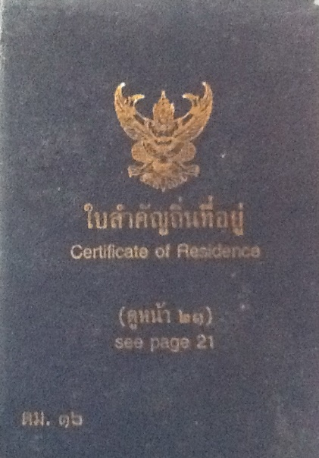
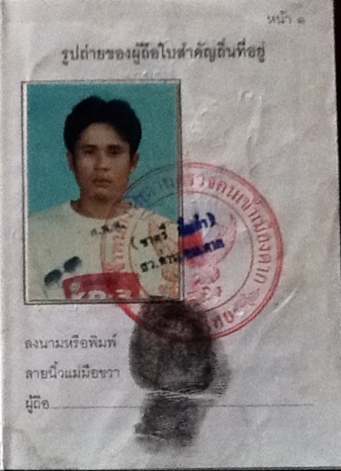

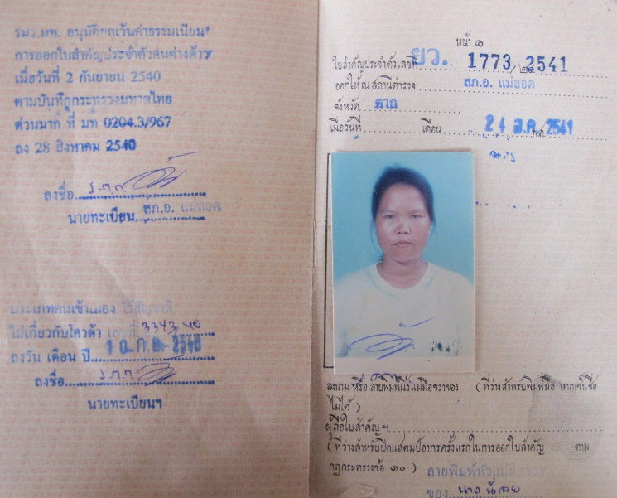
กฎหมายคนเข้าเมือง
คนต่างด้าวมีถิ่นที่อยู่ถาวร

Slide 60
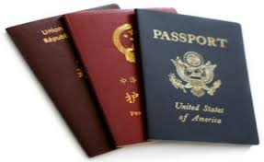
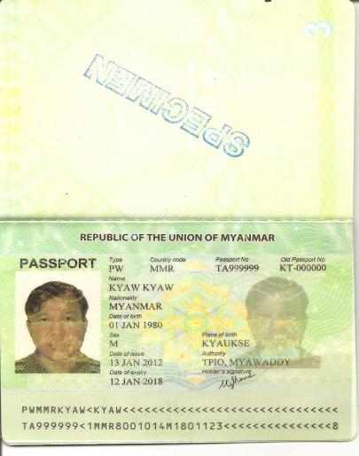
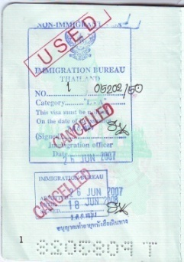
กฎหมายคนเข้าเมือง
คนต่างด้าวเข้าเมืองชั่วคราว

Slide 61
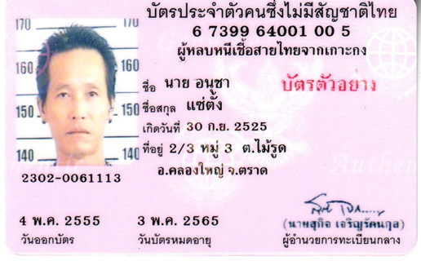
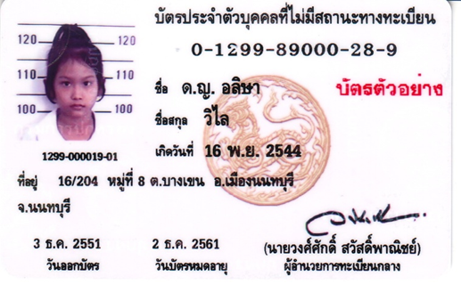
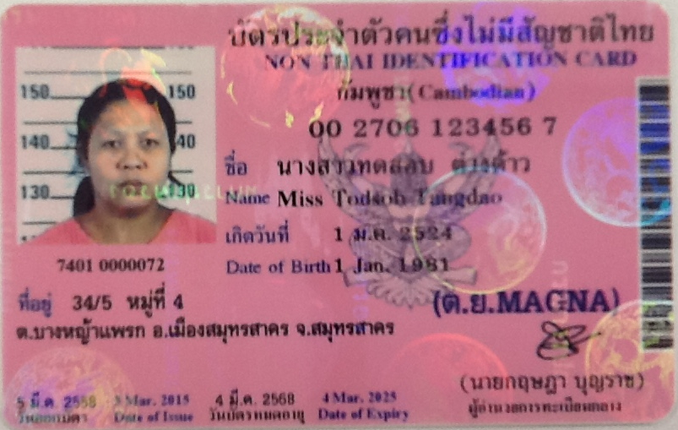
กฎหมายคนเข้าเมือง
คนต่างด้าวได้รับการผ่อนผัน

Slide 62
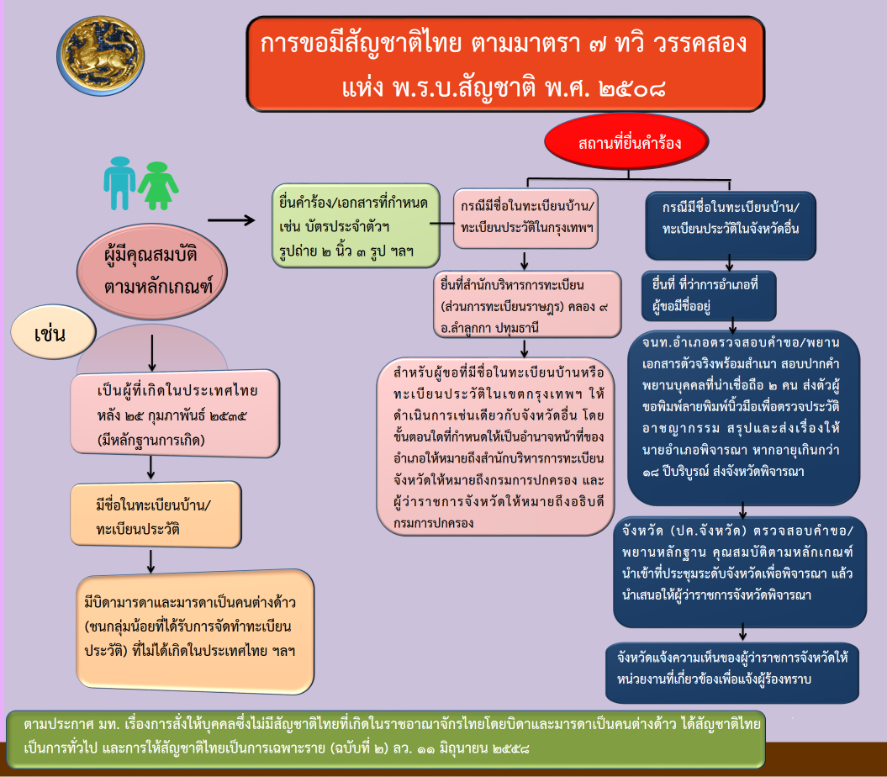

Slide 63


Slide 64











ปรึกษาปัญหางานทะเบียน
รับเรื่อง ปรึกษา
ร้องเรียน แนะนำ
Call center 1548
www.bora.dopa.go.th
ประสานงานสำนักทะเบียนที่เกี่ยวข้อง

Slide 65
ปรึกษาปัญหางานทะเบียน
กฎหมายงานทะเบียนราษฎร
02 7917314 - 6
ชนกลุ่มน้อย หรือ
ขอลงรายการสัญชาติไทย ม.23
02 7917318 - 20

Slide 66


